Slide 1

組員：羅宛汝/俞佳德/江佳純／吳維勳/ 吳佳錄 /劉祐瑄 /李泓慶
個股分析-文曄(3036)

Slide 2
報告大綱
結論
營業收入
營業費用
毛利率
評價方式
業外收入/支出
結論

Slide 3
結論
預估EPS -- 2015年：5.36元 -- 2016年：6.33元
目標價 -- 2015年底目標價為51.35元（5/22收盤價46.60元），隱含報酬率為10.19%。
-- 2016年年底目標價為58.65元，隱含報酬率為25.86%。
推薦買進 -- 受惠於汽車電子化及中國物連網成長,車用及物聯網IC未來兩年預估有YOY 40%的動 能，且文曄該產品佔營收比重不斷攀升。 -- 整體亞洲IC市場需求有20%之年成長率。 -- 半導體需求的回溫，預期可順利去庫存化。
--需注意中國IC通路商競爭狀況。

Slide 4
營收-營收比重
車用電子+物聯網以及工控應用比例明顯提升
(資料來源:法說會)

Slide 5
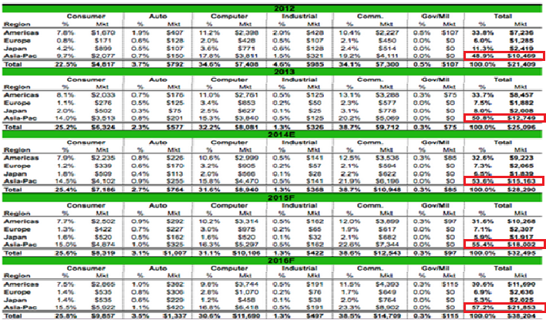
IC消費主要國家之歷史金額變化及未來預測值
亞洲區需求比重不斷上升，2012~2014年均YOY達20%，研調機構IC Insights預計2015~2016年亞洲能有21%年成長率，遠高於全球平均的YOY 7%。
亞洲區的大幅成長，有利於客戶皆屬亞洲區之文曄成長動能的提升。
(資料來源:Insights,法說)

Slide 6
營收-近三年個產品別營收金額
車用+物連網IC--近三年均YOY達50%，受惠
於汽車電子化及中國物連網成長，未來兩年
預估有YOY40%的動能。
通訊--近三年年均YOY達20%，受惠中國4G建設及
APPLE訂單比重提升,2015Q1有爆發性的成長，但隨
著iphone銷售淡季下滑，近年中國新興手機銷售不
佳，未來成長性較保守看待，預估未來2年YOY 11%。
工控--近三年年均YOY達28%受惠於安全監控，智
能化，自動化等長期趨勢預估未來兩年仍有YOY 20%成長動能。
PC--去年受惠 XP系統停止支援，PC市場掀起換機 潮，後兩年成長動能應較趨緩，給予YOY7%的預測。
消費性產品--預估未來兩年有YOY 15%。
(單位:百萬元)
(資料來源:新聞整理,法說會)

Slide 7
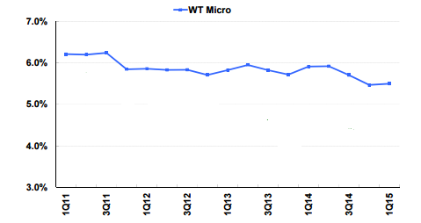
毛利率
現況
-汽車+物連網及工控的毛利最高，PC及通訊的毛利最低
-近兩季受到APPLE訂單比重增加而導致平均毛利下降
未來
-未來預估汽車+物連網高毛利之產品比重提升，毛利 可望上升
-中國IC通路商競爭可能導致毛利下降
歷史毛利皆維持在5.5％~6.3％之區間水準預估未來兩年毛
利變化應不大，因此給予未來兩年5.7%毛利之預估。
(資料來源:網路截圖)
Notes:
右邊那張圖是文曄近幾年的毛利圖

Slide 8
預估營收、成本與毛利
在以上各項產品預估成長值的假設成立下，預計未來兩年總營收能有YOY 15%，季複合成長率3.27%，以2014Q2~2015Q1這四季的季均營收28,324(百萬元)，再以此乘以103.27%做為下一季營收，毛利率以5.7%去計算。
(百萬元) | 2Q2015F | 3Q2015F | 4Q2015F | 1Q2016F | 2Q2016F | 3Q2016F | 4Q2016F
營業收入 | $29250 | $30206 | $31194 | $32214 | $33267 | $34355 | $35479
銷貨成本 | $27583 | $28484 | $29416 | $30378 | $31370 | $32397 | $33457
營業毛利 | $1667 | $1722 | $1778 | $1836 | $1896 | $1958 | $2022

Slide 9
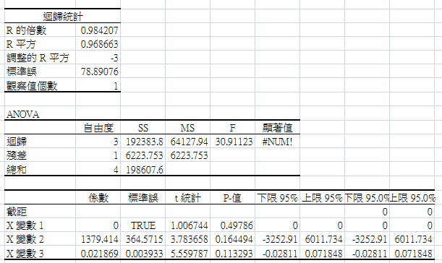
營業費用
營業費用包含三個部份
-推銷費用
-管理費用
-研究發展費用
營業費用與營收之關連性非常高
(R平方0.968663)，可認為營業費用
會隨著營收增加而增加
自1Q2012起到2Q2015，營收總共成
長58% ,推銷費用成長44%，管理費用
成長15%，研發費用成長21%。
可得推銷費用對於營收成長率係數為0.76,
管理費用為0.26,研發費用為0.36
(資料來源：TEJ,自己整理)

Slide 10
營業費用
以前述之預估營收季成長3.27%來計算,推測連帶
-推銷費用季成長2.48%
-管理費用季成長0.85%
-研究發展費用季成長1.19%
(資料來源：TEJ,自己整理)

Slide 11
營業費用
依上述條件試算結果
單位:百萬元 | 4Q2016F | 3Q2016F | 2Q2016F | 1Q2016F | 4Q2015F | 3Q2015F | 2Q2015F
推銷費用 | 800 | 781 | 762 | 743 | 725 | 708 | 691
管理費用 | 210 | 208 | 207 | 205 | 203 | 201 | 200
研究發展費用 | 87 | 86 | 85 | 84 | 83 | 82 | 81
營業費用合計 | 1097 | 1075 | 1054 | 1032 | 1011 | 991 | 972

Slide 12
業外收入
主要來源: 處分投資利得
各項目占業外收入比: 波動性大
(資料來源：TEJ,自己整理)
Notes:
其他收入最高

Slide 13
業外收入
雖然各細項占業外收入比波動度大，但業外收入占營收比呈上升趨勢。
近四季占營收比重: 平均數 0.4260%；中位數0.4354%
(資料來源：TEJ,自己整理)

Slide 14
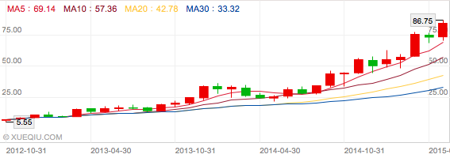
業外收入-相關新聞
文曄2014年11月處分安霸股份獲利984萬美金，但其仍持有安霸828,664股。
安霸是一家安全監控及影像系統單晶片廠。
影響安霸股價上升之因素: -所屬安全監控產業大幅成長 -大客戶攝影機品牌GoPro熱銷 -搶下小米小蟻運動相機的訂單
→ 文曄業外收入增加可能性大
(資料來源：http://goo.gl/iVqX6l、https://goo.gl/TT7yJo)

Slide 15
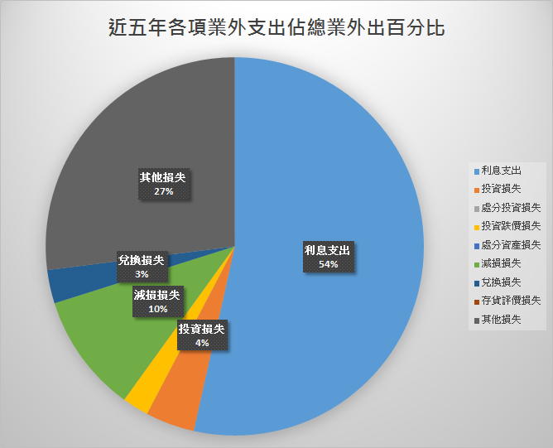
業外支出
業外支出主要來源： 「利息支出」與「其他損失」。
該公司有專門部門處理匯兌損失 問題。
近三年內「其他損失」下降迅速， 在2014年僅佔總業外支出0.73％
(資料來源：TEJ,自己整理)
Notes:
該公司有專門處理匯兌風險的部門

Slide 16
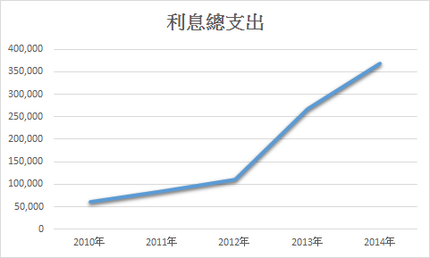
業外支出-利息支出
近五年利息總支出平均成長率為61.77%。
每季利息支出很平均，但有遞增趨勢。
(資料來源：TEJ,自己整理)

Slide 17
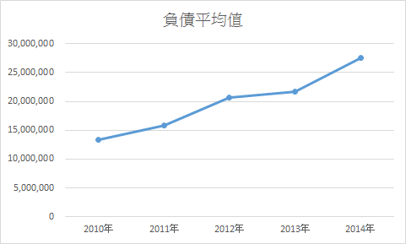
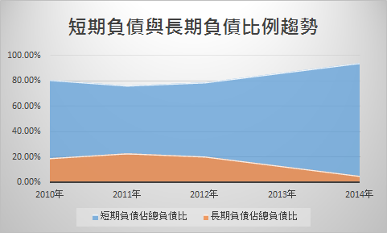
業外支出-利息支出
近五年負債平均成長率為20.3％。
而近年短期負債佔比持續上升、長期負債下降。
(資料來源：TEJ,自己整理)
Notes:
利息支出,來自於短期借款 為什麼短期借款增加,因為庫存增加,公司週轉金不夠(增加備貨需要資金,因此可能還會有現增或發行CB的動做) 為什麼庫存增加,可能原因有幾個,公司預期未來銷售量會增加,因此增加庫存,或是打入供應鏈,代理新客戶等等,需要備貨

Slide 18
業外支出-利息支出
5月5日文曄法說會上公佈第二季存貨週轉天數預估和本季持平。但半導體需求的回溫，將對於去庫存化有幫助，有助於減少短期負債，使得利息支出減少。
預估下兩年利息年成長率下降，預估為30％。
(資料來源：TEJ,自己整理, https://goo.gl/Cqtcx8)

Slide 19
業外收入與支出預估
依上述條件試算結果
仟元 | 2Q2015F | 3Q2015F | 4Q2015F | 1Q2016F | 2Q2016F | 3Q2016F | 4Q2016F
業外收入 | $124.605 | $128.678 | $132.886 | $137.232 | $141.717 | $146.352 | $151.141
業外支出 | $179.932 | $205.619 | $238.163 | $236.547 | $240.009 | $266.780 | $308.220

Slide 20
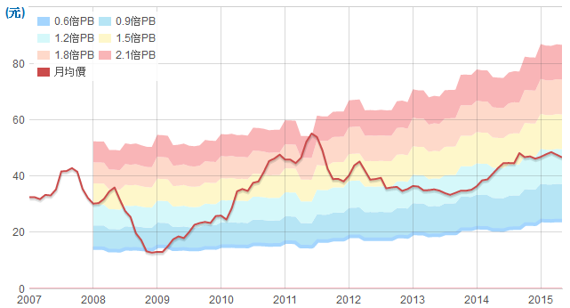
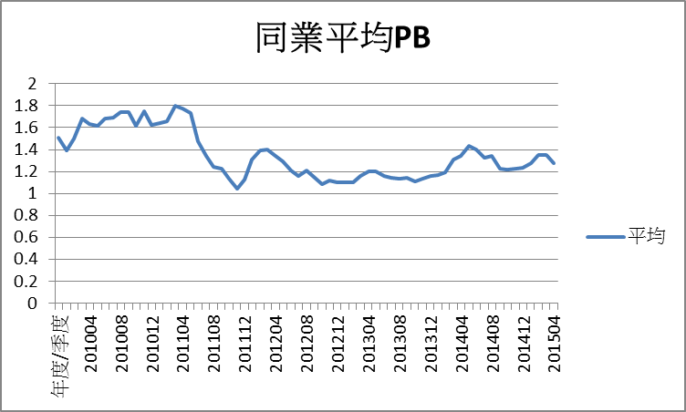
評價方式-PB法(文曄及同業PB)
同業包含大聯大、至上、增你強、擎亞、豐藝、益登、威健
同業平均PB自2011年之後多在1~1.4之間
近五年平均PB為1.35，近五年年底平均PB為1.2546，扣除2010年底平均為1.13，
文曄PB比除了2011年大幅升高至2倍以外，大多落在1.2倍PB以下
2010~2011年期間，權益乘數水準較高(槓桿較大)、且應收帳款周轉次數創歷史新高
排除2011資料取平均，推估今年底PB=1.14
(資料來源：財報狗,自行整理)

Slide 21
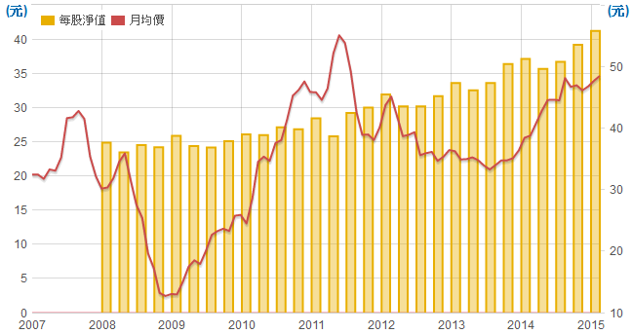
淨值及預估股價
每股淨值呈現穩定成長趨勢，近五年底每股淨值平均成長10%，推估2015年底每股淨值43.063元，2016年底每股淨值47.3693元
(資料來源：財報狗,自行整理)

Slide 22
PB法年底股價預測
單位:元 | 年底每股淨值 | 年底P/B | 年底股價
2015股價 | 43.063 | 1.14 | 49.09
2016股價 | 47.3693 | 1.14 | 54.00
產業平均預測 | - | 1.13~1.2546 | 48.74~54.026
(資料來源：自行整理)

Slide 23
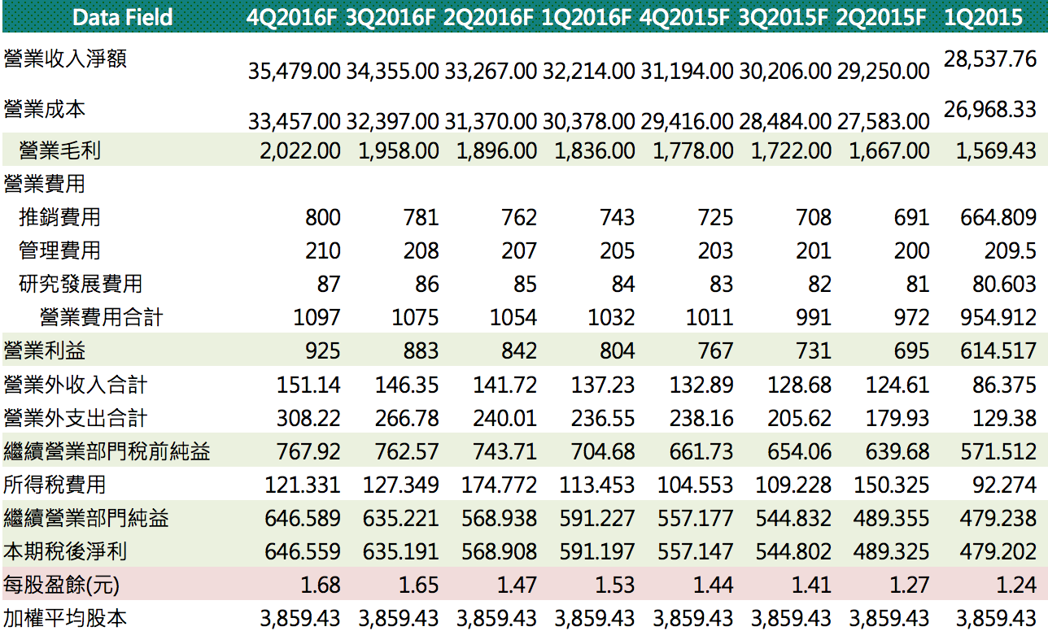
評價方式-PE法
2015年預估EPS為5.36元
2016年預估EPS為6.33元
(資料來源：財報狗,自行整理)

Slide 24
評價方式-PE法
文曄近五年平均PE Ratio為9.44，目前為9.13。
由於對未來景氣看好及新興產品成長的預期，推估未來PE Ratio可達到10。
(資料來源：財報狗,自行整理)

Slide 25
最終評價方式
採PB法與PE法預測之平均值
單位:元 | PB法 | PE法 | 平均值
2015股價 | 49.09 | 53.60 | 51.35
2016股價 | 54 | 63.3 | 58.65

Slide 26
結論
預估EPS -- 2015年：5.36元 -- 2016年：6.33元
目標價 -- 2015年底目標價為51.35元（5/22收盤價46.60元），隱含報酬率為10.19%。
-- 2016年年底目標價為58.65元，隱含報酬率為25.86%。
推薦買進 -- 受惠於汽車電子化及中國物連網成長,車用及物聯網IC未來兩年預估有YOY 40%的動 能，且文曄該產品佔營收比重不斷攀升。 -- 整體亞洲IC市場需求有20%之年成長率。 -- 半導體需求的回溫，預期可順利去庫存化。
--需注意中國IC通路商競爭狀況。

Slide 27
Ｑ＆Ａ

Slide 28
附錄、預估簡明損益表
Data Field | 1Q2014 | 2Q2014 | 3Q2014 | 4Q2014 | 1Q2015 | 2Q2015F | 3Q2015F | 4Q2015F | 1Q2016F | 2Q2016F | 3Q2016F | 4Q2016F
營業收入淨額 | 23,007.78 | 25,711.41 | 28,720.31 | 30,327.19 | 28,537.76 | 29,250.00 | 30,206.00 | 31,194.00 | 32,214.00 | 33,267.00 | 34,355.00 | 35,479.00
營業成本 | 21,647.05 | 24,188.82 | 27,081.29 | 28,668.26 | 26,968.33 | 27,583.00 | 28,484.00 | 29,416.00 | 30,378.00 | 31,370.00 | 32,397.00 | 33,457.00
營業毛利 | 1,360.73 | 1,522.59 | 1,639.02 | 1,658.93 | 1,569.43 | 1,667.00 | 1,722.00 | 1,778.00 | 1,836.00 | 1,896.00 | 1,958.00 | 2,022.00
營業費用
推銷費用 | 615.363 | 643.627 | 675.364 | 710.60 | 664.809 | 691 | 708 | 725 | 743 | 762 | 781 | 800
管理費用 | 177.663 | 179.914 | 192.23 | 209.83 | 209.5 | 200 | 201 | 203 | 205 | 207 | 208 | 210
研究發展費用 | 75.63 | 78.52 | 79.708 | 80.90 | 80.603 | 81 | 82 | 83 | 84 | 85 | 86 | 87
營業費用合計 | 868.656 | 902.061 | 947.302 | 1,001.33 | 954.912 | 972 | 991 | 1011 | 1032 | 1054 | 1075 | 1097
營業利益 | 492.072 | 620.528 | 691.717 | 657.597 | 614.517 | 695 | 731 | 767 | 804 | 842 | 883 | 925
營業外收入合計 | 9.13 | 123.528 | 112.113 | 160.899 | 86.375 | 124.61 | 128.68 | 132.89 | 137.23 | 141.72 | 146.35 | 151.14
營業外支出合計 | 94.544 | 148.942 | 139.216 | 239.52 | 129.38 | 179.93 | 205.62 | 238.16 | 236.55 | 240.01 | 266.78 | 308.22
繼續營業部門稅前純益 | 406.658 | 595.114 | 664.614 | 578.976 | 571.512 | 639.68 | 654.06 | 661.73 | 704.68 | 743.71 | 762.57 | 767.92
所得稅費用 | 67.82 | 137.265 | 111.264 | 91.673 | 92.274 | 150.325 | 109.228 | 104.553 | 113.453 | 174.772 | 127.349 | 121.331
繼續營業部門純益 | 338.838 | 457.849 | 553.35 | 487.303 | 479.238 | 489.355 | 544.832 | 557.177 | 591.227 | 568.938 | 635.221 | 646.589
本期稅後淨利 | 338.803 | 457.815 | 553.314 | 487.27 | 479.202 | 489.325 | 544.802 | 557.147 | 591.197 | 568.908 | 635.191 | 646.559
每股盈餘(元) | 1 | 1.29 | 1.56 | 1.37 | 1.24 | 1.27 | 1.41 | 1.44 | 1.53 | 1.47 | 1.65 | 1.68
加權平均股本 | 3,375.65 | 3,544.43 | 3,544.43 | 3,544.43 | 3,859.43 | 3,859.43 | 3,859.43 | 3,859.43 | 3,859.43 | 3,859.43 | 3,859.43 | 3,859.43
(資料來源：TEJ,自己整理)

